Slide 1

Етика та деонтологія в закладах охорони здоров’я.
Емоційна втома під час війни.
Логвиновська Світлана Яківна завідуюча санітарно – карантинним відділенням відділу готовності та реагування на НС, лікар – епідеміолог ДУ “Херсонський ОЦКПХ МОЗ України”

Slide 2
ЗАЯВА
про відсутність конфлікту інтересів
Цією заявою я, Логвиновська Світлана Яківна, підтверджую, що:
- не проваджу безпосередньо або із залученням третіх осіб діяльність, пов’язану з виробництвом, оптовою та роздрібною торгівлею, імпортом лікарських засобів і медичних виробів та допоміжних засобів реабілітації (асистивних технологій), та не перебуваю у складі засновників (учасників, власників) або органів управління осіб, які проводять вказану вище діяльність, не перебуваю у господарських, цивільних, трудових відносинах з особами, які провадять таку діяльність;
- під час заходу БПР, не здійснюватиму жодних дій для реклами фізичних та юридичних осіб (їх назв, логотипів, торгових марок, результатів діяльності та іншого), які пов’язані з виробництвом, оптовою та роздрібною торгівлею, імпортом лікарських засобів, медичних виробів та допоміжних засобів реабілітації.
Дата проведення заходу (02.07.2026 рік)
<номер>

Slide 3

Мета заходу
Ознайомитися з етичними стандартами та з правилами професійної поведінки, взаємодії з пацієнтами та колегами. Навчитися ефективної взаємодії з хворими, з врахуванням їхніх прав, гідності та культурних особливостей. Ознайомимося з нормативно – правовими актами, що регулюють етичні аспекти медичної діяльності в Україні.
Лікар завжди повинен пам’ятати, що його обов’язок – збереження людського життя.

Slide 4

Зміст.
1. Загальні поняття біологічної й медичної етики та деонтології.
2. Медичний колектив. Етика взаємостосунків медичних працівників між собою.
3. Етичні питання при пандеміях.
4. Емоційна втома під час війни.
5. Професійне вигорання медичних працівників.
<номер>

Slide 5

Нормативна база МОЗ України
Нормативна база формується на кількох рівнях: конституційному, законодавчому, підзаконному та професійному. Нижче наведено ключові документи з посиланнями на офіційні джерела (станом на жовтень 2025 року, без суттєвих змін з 2023–2024 рр.).
1. Конституційний рівень
Конституція України (1996 р., зі змінами): Статті 3, 27, 28, 32, 49 гарантують право на життя, здоров'я, гідність, недоторканність тіла та таємницю медичної інформації. Це фундамент для етичних норм, що зобов'язують медичних працівників поважати автономію пацієнта та зберігати лікарську таємницю. Конституція визначає етику як основу державної політики в охороні здоров'я.
<номер>

Slide 6
2. Законодавчий рівень (основні закони)
Закон України "Основи законодавства України про охорону здоров'я" (від 19.11.1992 № 2801-XII, зі змінами): Статті 6, 39, 73 регулюють обов'язки медичних працівників щодо дотримання професійної етики та деонтології, зберігання лікарської таємниці (винятки — лише за згодою пацієнта або в передбачених законом випадках, наприклад, загроза життю інших). Закон наголошує на моральній відповідальності за порушення етичних норм, що може призводити до дисциплінарних стягнень. Цей документ є основою для деонтологічних принципів у медичній практиці.
Закон України "Про інформацію" (від 02.10.1992 № 2657-XII, зі змінами): Статті 21, 32 захищають медичну таємницю як форму конфіденційної інформації, доповнюючи етичні норми правовими санкціями за розголошення.
Закон України "Про трансплантацію анатомічних матеріалів людини" (від 17.05.2018 № 2427-VIII, зі змінами): Встановлює етичні принципи трансплантації, включаючи інформовану згоду та заборону торгівлі органами.
Закон України "Про дозвіл на застосування спеціальних засобів щодо осіб, щодо яких здійснюється медична діяльність" (від 06.12.2019 № 321-IX): Регулює етичні аспекти в екстреній медицині, особливо під час воєнного стану.
Міжнародний кодекс медичної етики (від 1949р. зміни 1968,1983,1994рр.) – документ визначає критерії неетичності в поведінці медичного працівника, а також обов’язку лікаря по відношенню до хворого і один до одного.
<номер>

Slide 7

3. Підзаконні акти та накази МОЗ
Наказ МОЗ України "Про затвердження Порядку проведення клінічних випробувань лікарських засобів" (від 23.12.2011 № 804, зі змінами): Базується на Гельсінській декларації, регулює етику клінічних досліджень, включаючи інформовану згоду та комітети з етики.
Наказ МОЗ України "Про затвердження Положення про етичні комітети" (від 25.01.2012 № 65, зі змінами): Визначає роль етичних комітетів у медичних закладах для розгляду етичних конфліктів, затвердження досліджень та контролю за дотриманням деонтології.
Клятва лікаря України (затверджена МОЗ 05.10.2009 № 715): Обов'язковий елемент професійної присяги для випускників медичних вишів, що включає принципи гуманізму, конфіденційності та безперервного самовдосконалення.
<номер>

Slide 8
4. Професійні кодекси та декларації
Етичний кодекс лікаря України (прийнятий X Всеукраїнським з'їздом лікарських організацій 27.09.2009): Основний деонтологічний документ, що систематизує моральні засади: повага до пацієнта, колегіальність, заборона на комерціалізацію медицини (наприклад, заборона розповсюдження ліків з метою прибутку без законодавчих підстав). Кодекс доповнює законодавство нормами етики, такими як право лікаря на протест (але без відмови від допомоги пацієнтам) та відповідальність перед суспільством. Він базується на Міжнародному кодексі етики лікаря WMA (1948 р., з оновленнями).
Етичний кодекс медичної сестри (затверджений МОЗ 15.07.2011 № 385): Регулює деонтологію середнього медичного персоналу, акцентуючи на підтримці здоров'я, полегшенні страждань та дотриманні законодавства. Включає принципи конфіденційності та моральної поведінки як громадянина.
Кодекс етичної поведінки медичних працівників (локальні версії в медичних закладах): Допомагають у розв'язанні етичних конфліктів.

Slide 9

Загальні поняття біологічної й медичної етики та деонтології
Ще з часів зародження медицини існували етичні питання професійної діяльності, професійні і моральні особливості лікаря і хворого, їх взаємовідносини. Проблемами стосунків між лікарями і пацієнтами займається така наука, як лікарська етика і деонтологія.
На теперішній час, в сучасній медицині, деонтологічні питання не тільки не втратили своєї актуальності, але й набули суттєву значущість. Це зумовлено, насамперед - підвищенням рівня загальної і медичної освіченості населення, яка не завжди збігається з культурою та інтелігентністю; розумінням важливості профілактики на словах при частому ігноруванні її на ділі, схильністю до самолікування, підвищенні цікавості до нетрадиційних і ненаукових методів діагностики та лікування.
<номер>

Slide 10
Професійна етика
Професійна етика, як правило, стосується тих видів професійної діяльності, наслідки якої впливають на життя й долі інших людей або людства. Можна виділити традиційні види професійної етики, такі, як педагогічна, медична, юридична, журналістська, етика науковця та інші. Особливе місце займає етика ділового спілкування, оскільки вона виступає як у ролі самостійної професійної етики ( для менеджерів, підприємців і ін.), так і в якості елемента етики інших професій (педагога, юриста, лікаря).
Слово «деонтологія» походить від двох грецьких слів: deontos - означає належне і logos - вчення. Таким чином, деонтологія — це вчення про обов'язок медичного працівника, сукупність етичних норм, необхідних йому для виконання своїх професійних обов'язків. Іншими словами, деонтологія — це практичне втілення морально-етичних принципів у діяльність лікаря, середнього й молодшого медичного персоналу.
Деонтологія – суттєва практична частина медичної етики. Це наука про професійний обов’язок (грецьк. Deon - повинний) медичного працівника по відношенню до здорових і хворих людей. Вона передбачає виконання медпрацівниками сукупності етичних норм в умовах професійної діяльності. Якщо клінічні дисципліни вчать тому, чим лікувати хворого, щоб відновити його здоровיя, то деонтологія вчить як поводитися з хворим, щоб використовувані лікарські засоби і методи здійснювали найбільш ефективний вплив, а перебування в лікарні було не тільки корисним, але і не дуже тяжким.

Slide 11
Крилатий вислів В.М. Бехтерева: «якщо хворому після розмови з лікарем не стає легше - це не лікар»
Розумним, тактовним словом можна підняти настрій хворого, вселити в нього бадьорість і надію на одужання і в той же час необережним словом можна глибоко поранити хворого, викликати різке погіршення його здоров'я. Одну і ту ж думку можна висловити по-різному. Одне і те ж слово люди можуть зрозуміти по-різному, в залежності від свого інтелекту, особистісних якостей і т.д. Не тільки слова, але й інтонація, вираз обличчя, жести мають велике значення у взаєминах з хворим, його родичами, колегами.
Навіть повністю засвоївши програму медичного вищого навчального закладу, можна не стати добрим лікарем, бо знаючий лікар і добрий лікар далеко не одне і теж. Суспільству потрібні лікарі, які поєднують професійні знання і моральні принципи лікарської професії. Професія лікаря найстаріша і найповажніша на землі. На відміну від інших наук медицина тісно пов’язана з долею людини, його здоровיям і життям. Звідси і витікають особливі моральні якості лікаря.
Основою деонтології є адміністративно – регламентуючи форми (накази, інструкції) норм поведінки медичних працівників, їх професійних обов’язків і організації лікувально – діагностичного процесу. А юридичними – Конституція України та “ Основи законодавства України про охорону здоров’я” від 19.11.1992р.

Slide 12

Слово етика походить від грецького ethos, що в перекладі означає звичай, характер, звичка, мораль. Це наука про мораль і закони її розвитку, суті і специфіки. З часів Арістотеля - це наука, що визначає моральні цінності людських вчинків і мрій. Звідси вчинки, що мають позитивну моральну цінність, називають етичними.
Мораль (від лат. мoralis — моральний, від mores — звичай, воля, закон, властивість) – норми, принципи, що визначають правила поведінки людей, за допомогою яких регулюється їх відношення один до одного та до суспільства. Мораль – це одна з форм суспільної свідомості. Відношення людини до його роду, сім’ї, до інших людей закріплялись давно звичаєм і мали авторитет сильніший, ніж юридичні норми і закони суспільства. Визначаючими факторами розвитку типів моралі є економічний уклад суспільства, матеріально-економічні відносини людей.
Під моральністю прийнято розуміти сукупність принципів або норм поведінки людей, які регулюють їх відношення між собою, а також відношення до суспільства, до держави, сім’ї і підтримують особистим переконанням, традицією, вихованням, силою суспільної думки всього суспільства. Тобто, моральність – це сукупність норм поведінки. Норми поведінки, оскільки вони проявляються в поступках людей, в їх поведінці, створюють те, що ми називаємо моральними відносинами людей.

Slide 13
Норми поведінки
Норми поведінки і є предметом вивчення особливої науки – етики. Завдання етики не тільки в тому, щоб розробити моральний кодекс, але і вияснити питання походження моральності. Етика вивчає природу моральних понять і суджень, критерії моральності, можливості або неможливість вільного вибору вчинків та відповідальності за них. Етика тісно пов’язана з практичним життям людей, у ній відображена постійна боротьба між матеріальним й духовним.
Деонтологія – суттєва практична частина медичної етики. Це наука про професійний обов’зок (грецьк. Deon - повинний) медичного працівника по відношенню до здорових і хворих людей. Вона передбачає виконання медичними працівниками сукупності етичних норм в умовах професійної діяльності. Якщо клінічні дисципліни вчать тому, чим лікувати хворого, щоб відновити його здоров’я, то деонтологія вчить як поводитися з хворим, щоб використовувані лікарські засоби і методи здійснювали найбільш ефективний вплив, а перебування в лікарні було не тільки корисним, але і не дуже тяжким.
Якщо медична етика не містить в собі специфіки, зумовленої тією або іншою спеціальністю (не існує окремо етики для терапевта і окремо для хірурга або епідеміолога), то деонтології належать спеціалізовані особливості, зумовлені більш прикладними її рисами. Про це свідчить те, що медико -деонтологічні проблеми розглядають частіше у взаємозв’язку з тією або іншою медичною професією: виокремлюють деонтологію хірурга, педіатра, онколога, епідеміолога та iн.. Деонтологія є розділом етики, і, хоч поняття ці не тотожні, їх слід розглядати в діалектичній єдності. Лікар повинен розуміти моральність, осмислювати її, чітко відрізняти категорії добра й байдужості у стосунках з пацієнтом і його родиною. Саме стосовно медичних фахів моральність та етика тлумачаться в одному і тому ж абсолютному значенні.

Slide 14

Взаємини лікаря з іншими
Предметом дослідження деонтології є дослідження взаємин лікаря із суспільством (державою), із хворими і їхніми родинами, з іншими лікарями й медпрацівниками.
Сучасна медична деонтологія містить у собі:
- питання дотримання лікарської таємниці;
- заходи щодо відповідальності за життя й здоров'я хворих;
- проблеми взаємин із хворими і їхніми родинами.

Slide 15

Етика як наука
Етика, мораль, людина — це органічне триєдинство і є орієнтиром у становищі суспільства й особистості. Грецьке слово ethos — тобто звичай, характер, система норм поведінки — визначає провідні моральні спрямування індивіда у вимірі між людських взаємин, а отже, до певної міри і державних стосунків.
Етика — наука про мораль і моральність, добросовісність і доброчесність, правила порядності. Етику можна тлумачити як кодекс поведінки людей у ставленні один до одного. Етика, без сумніву, відображає духовні настанови людства.
Етичні закони і позиції у медицині — це погляди і знання, які наочно інтегрують моральні основи особистості лікаря, теорію й практику стосунків з хворими, суспільством та колегами.
Медична етика включає постулати про лікарський обов’язок, слово лікаря, лікарську таємницю, добро й зло. А лікарська деонтологія — це догми професійних обов’язків у медицині, вона є прикладною частиною вчення про медичну етику.

Slide 16
Фундамент діяльності лікаря
Не існує окремих етичних категорій щодо поведінки лікаря, фельдшера, медичної сестри чи молодшої медичної сестри.
Етичні принципи у медицині — неподільне ціле, хоча кожний окремий медичний фах має свої професійні, а отже, й етичні відмінності.
Хворий, коли звертається до лікаря, стає об’єктом професійного впливу. Треба пам’ятати, що у професійному відношенні лікар має справу з об’єктом найвищого ступеня складності — людиною. Розмаїття чинників, котрі визначають початок, перебіг і кінець будь-якої хвороби, кожний раз ставить перед лікарем виключно важку пізнавальну задачу, котру він повинен розв’язати протягом короткого часу.
Медична наука, яка розкриває закономірності патологічних процесів, на їх основі визначає засоби та методи лікування. Але без об’єктивно істинних знань ця діяльність, навіть за умови збереження моральних принципів, є не професійною. Лікар повинен володіти такими якостями, як спостережливість і проникливість, розвинуте клінічне мислення, професійна наполегливість і пристрасність тощо.
Людина — не тільки дуже складний, а й найцінніший об’єкт впливу, тому що вона є особистістю. Через це стосунки лікаря і хворого є соціальні. Соціальна функція медицини позначається на суб’єктивних відносинах і виявляється у моральній свідомості як норма, яка вимагає підкорення інтересів лікаря інтересам суспільства через ставлення до хворого. Починаючи спілкування з хворим, лікар зобов’язаний сконцентрувати на ньому свою увагу, нібито забувши про себе, цілком підкоривши розум, волю, знання й досвід справі збереження життя, полегшення страждань, відновлення здоров’я.

Slide 17
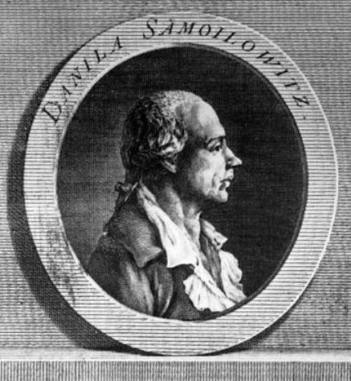
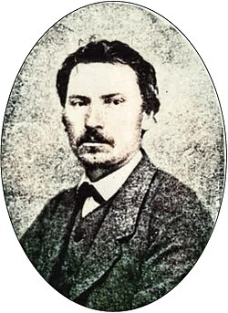
Вчинки українських лікарів
Приклади дотримання професійної лікарської етики є подекуди вражаючими, й навіть час безсилий загасити сяйво таких вчинків.
Данило Самойлович (1744—1805), батько української та європейської епідеміології, під час спалаху чуми добровільно перебував серед хворих в усі тривожні місяці лютування морової пошесті й сам переніс відносно легку форму захворювання. То було свідоме нехтування своїм здоров’ям і життям заради порятунку інших.
Степан Руданський (1834—1873), видатний український поет-демократ і талановитий лікар, безвідмовно влаштовував хворих бідняків у своїй хатині, неподалік від порту, годував та лікував їх.

Slide 18
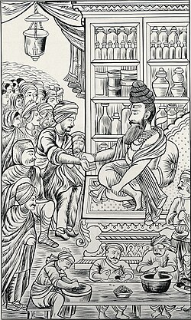
Історичні факти
Простежимо втілення принципів професійної медичної моралі в історичному просторі над якими невладний час. У цій формулі ніщо не застаріло, це, власне, лікарська етика від альфи до омеги на всі часи.
Особистий моральний кодекс, індивідуальні духовні орієнтири є вирішальним органічним чинником дивовижних фахових висот, в основі яких — любов і повага до людини, шана до пацієнта. Приміром є великий древньоіндійський лікар Сушрута ( VI — V ст. до н. е.), який провадив 8 фундаментальних форм хірургічних втручань (розріз, пункція, аспірація, скарифікація тощо), запропонував 14 видів перев’язок, вперше застосував й описав кесарів розчин та акушерський поворот на ніжку, залишив непересічні поради з професійної етики.

Slide 19
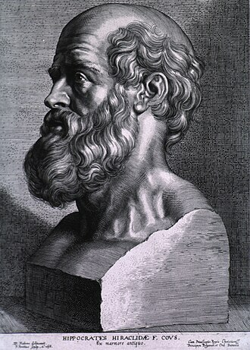
Історичні факти
В "Аюрведі" — енциклопедії давньоіндійської медицини, укладачем якої вважають Сушруту, викладені фундаментальні етичні положення щодо обов’язків лікаря перед його вчителем та хворим, про лікарську таємницю, про безкорисливість лікаря.
До цього етичного війська справжнього лікаря дуже близьке з позицій професійної моралі вчення Гіппократа (460 — 377 pp . до н. е.], геніального лікаря Стародавньої Греції, реформатора античної медицини. За Гіппократом, лікареві повинні бути властиві працелюбність, серйозність, привітність, чутливість, стриманість, пристойний зовнішній вигляд, спокійний вираз обличчя. "Чисто й непорочно провадитиму своє життя і своє мистецтво, — йдеться в клятві Гіппократа, вічному кодексі лікарювання. — В який би дім я не зайшов, я увійду туди для користі хворого, далекий від усього зловмисного, неправедного і згубного. Що б при лікуванні — а також і без лікування — я не побачив й не почув про життя людини, чого не слід коли - небудь розголошувати, я мовчатиму, вважаючи такі речі таємницею".

Slide 20
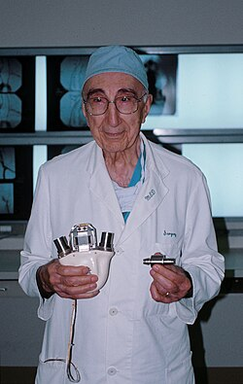
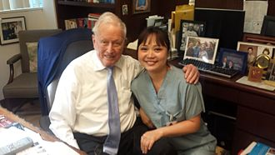
На теперішній час американські чи, скажімо, німецькі лікарі, хоча вони й запроваджують західний стиль життя з його практицизмом та прагматизмом, проте аж ніяк не втратили етичних ідеалів свого фаху. Вже за часів незалежної України, бригади американських кардіохірургів (школи Д. Кулі й М. Дебейкі) за власні кошти, під час своїх нетривалих відпусток, декілька разів приїздили до Києва, аби, виходячи із доброчинності та колегіальності, прооперувати тяжкохворих в Інституті серцевої хірургії у Києві. Такою є одна з наочних антитез про незворотну інфляцію моралі й совісності сучасних лікарів.

Slide 21

Професійна мораль лікаря є:
- ставлення лікаря до хворого;
- до інших лікарів і медичного персоналу;
- до суспільства і держави.
Тобто лікарська мораль відображає ставлення лікаря до особистості й суспільства з позиції збереження і продовження життя та зміцнення здоров’я.
Задоволення цієї потреби і є професійним завданням і моральною метою лікаря. У процесі досягнення цієї мети професійна мораль коригує діяльність лікаря щодо певних принципів і норм поведінки, які не входять у правові основи охорони здоров’я і разом з тим не мають аналогів у загальній моралі (принцип "насамперед не зашкодь", професійний такт, надання допомоги у вільний від роботи час тощо). Завдяки такому підходу, медичний працівник отримує моральний орієнтир поведінки у найскладніших ситуаціях, що виникають у процесі лікувальної діяльності.

Slide 22
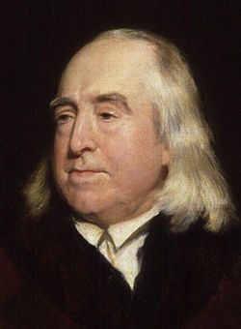
Моральні норми в людський діяльності
Професійна етика є специфічним застосуванням загальних, моральних норм тієї чи іншої галузі людської діяльності. Вона набуває особливої значимості в тих професіях, де предметом діяльності є людина і виникає потреба в її лікуванні (медична етика) чи вихованні (педагогічна етика). Медична етика є частиною і біологічної етики.
Всесвітня медична асоціація (ВМА), Всесвітня організація охорони здоров’я та інші міжнародні медичні інституції приділяють особливу увагу аспектам медичної та біологічної етики: "Женевська декларація (професійна клятва лікаря)", "Міжнародний кодекс медичної етики", "Положення про планування сім’ї", "Декларація про медичні аборти", "Венеціанська декларація (про невиліковні хвороби)", "Лісабонська декларація (права пацієнта)", "Декларація з прав людини і питань особистої свободи медичних працівників", "Положення про запліднення in vitro й трансплантацію ембріонів", "Декларація стосовно евтаназії", "Декларація про трансплантацію людських органів".
Термін “деонтологія” в наукову мову ввів у 1834 р. англійський філософ Бентам. У своїй книзі „Деонтологія, або наука про мораль” він спробував розробити вчення про обов’язок стосовно різних професій. Бентам стверджував, що моральність заснована на принципі особистої користі, а отже, лікар працює тільки на себе. Свою деонтологію Бентам протипоставляє етиці.
В сучасній медичній літературі термін „деонтологія” відродився після появи у 1945 р. Книги М. Петрова, основоположника онкології „ Питання хірургічної деонтології”, після цього наука одержала бурхливий розвиток.

Slide 23

Етика взаємостосунків медичних працівників між собою. Медичний колектив
Відомо, що принципи моралі впливають на людський організм через загальний духовний психоемоційний світ особистості. Психічні емоції, які діють на соматичну сферу, є особливим різновидом інформації. Психічна інформація може розглядатись як процес, котрий спонукає виникнення фізіологічних процесів у людському організмі, спрямовує і регулює їх.
Джерелом такої інформації можуть бути як зовнішні впливи, так і внутрішні зміни, які з’являються на різних рівнях (біологічному, психічному, соціальному) життєдіяльності організму.
Механізм психосоматичного впливу ґрунтується на принципі причинно-наслідкової зумовленості, на генетичній залежності низки феноменів. Вплив психічних процесів на фізіологічні функції організму підтверджується науковими дослідженнями.
Механізм психологічного вплину на тілесні процеси включає в себе і морально-естетичні чинники. Відомо, наприклад, що страх, образа і багато інших складових: морального впливу можуть стати безпосередніми причинами фізичної смерті людей. Саме подолання страху, усунення інших від’ємних моральних чинників, які негативно впливають на людину, стає важливою умовою зміцнення фізичного здоров`я людини. Високі соціальні якості додають людині сили і витривалості у подоланні складних життєвих ситуацій, що призводять до патофізіологічних змін у людському організмі.

Slide 24
Моральний та психологічний стан хворого
У багатьох людей хвороба підвищує гостроту світосприйняття, наснагу до творчості й діяльності. Критичний стан людини у різні періоди хвороби часто спричинює й критичні періоди у свідомості особистості, котрі можуть бути поштовхом до зміни деяких моральних цінностей. Особливо хвороба, впливає, на людей, у котрих ще не до кінця сформувалися світоглядні настанови, переконання. Таким чином, моральний і психологічний стан хворого залежить не тільки від особистого сприйняття хвороби, а й від особистого світовідчуття, переконань, духовної зрілості тощо.
Лікаря повинен цікавити морально-психологічний стан хворого, бо пригнічений стан (душевна драма) знижує фізіологічну межу захисту через психосоматичні кореляції, тому терапевтичні, засоби стають менш ефективними. Отже, лікар повинен бути відповідальним щодо можливості морального впливу на хворого, що реалізується особливо яскраво у психотерапії — методі психічного впливу на особистість.
Психотерапія — це метод, за допомогою якого лікар впливає на сигнальну систему, а через неї на весь організм. При цьому необхідно враховувати такі особливості: зовнішній вплив (слова або дії лікаря, навколишні події, витвори мистецтва тощо); центральну ланку (виникнення образу, що супроводжується вольовими і розумовими імпульсами); зворотну реакцію хворого. Всі зовнішні і внутрішні впливи на психологію хворого заломлюються крізь призму біологічних, психічних і соціальних його особливостей. Тут доцільно враховувати структуру конкретної особистості як сукупності біологічно і соціально зумовлених властивостей, прямі й опосередковані зв’язки особистості з навколишнім середовищем та іншими людьми. Лікар повинен враховувати скарги, відчуття, настрій хворого. Ці спостереження надають неоціненну допомогу в пізнанні сутності патологічних зрушень. З цього приводу угорський лікар І. Харді говорить: "Переживання страху може справляти і загальний гальмівний вплив, який звужує критичне, логічне, ясне мислення".

Slide 25

Знання медичної психології і методів психотерапії дозволяють більш кваліфіковано збирати анамнез, краще розробляти засоби психоемоційного і психоестетичного впливу на людину в період хвороби. Необхідною умовою лікування і позитивного результату, вважається спілкування лікаря та пацієнта і які враження справляють лікар і хворий один на одного.
Якщо у лікаря розум і почуття не суперечать одне одному і формують справжні переконання та гуманізм, тоді з’являються бажання і здатність активно діяти на благо людини.

Slide 26


Запобігання дискримінації у медичній практиці передбачає:
рівний доступ пацієнтів до якісної медичної допомоги;
етичне ставлення до кожного незалежно від індивідуальних особливостей;
створення безпечних умов праці для медичних працівників;
підтримку атмосфери довіри та взаємоповаги у колективах.
Боротьба з будь – якими формами дискримінації – це не лише правова вимога, а й важливий етичний орієнтир, що сприяє підвищенню якості медичної допомоги та формуванню гуманного суспільства.

Slide 27
Розголошення лікарської таємниці – це умисне повідомлення інформації про стан здоров’я пацієнта або результати його обстеження без згоди самого пацієнта або його законних представників.
Це порушення карається за статтею 145 Кримінального кодексу України, якщо призвело до тяжких наслідків, та передбачає відповідальність у вигляді штрафу, громадських або виправних робіт, або заборону займатися певною діяльністю.
Але є певні винятки, коли лікар має право розголосити медичну таємницю пацієнта:
Згода пацієнта – якщо пацієнт письмово надає згоду на розголошення своїх медичних даних.
В інтересах пацієнта або третіх осіб. Коли збереження таємниці істотно загрожує життю та здоров’ю пацієнта або інших людей (наприклад, при небезпечних інфекційних захворюваннях).
У випадках, коли це необхідно для національної безпеки, економічного добробуту або громадського порядку.
Вимога державних органів: За мотивованою вимогою органів дізнання, слідства, прокуратури чи суду.
Наукові та освітні цілі: з дозволу пацієнта, для проведення наукових досліджень, публікацій або використання у навчальному процесі.

Slide 28
Які наслідки для винних?
Розголошення лікарської таємниці може призвести до :
- Кримінальної відповідальності. Штраф, громадські роботи, виправні роботи, позбавлення займатися медичною діяльністю.
- Цивільно – правової відповідальності. Відшкодування пацієнту моральної та матеріальної шкоди.
- Адміністративної відповідальності. Штраф за порушення законодавства про охорону здоров’я.
Що робити, якщо ваші права порушили?
Якщо ваші права на лікарську таємницю були порушені, ви можете звернутися до:
- Національної поліції. Для захисту своїх прав.
- Центрів з надання безоплатної вторинної правової допомоги, за безкоштовною юридичною консультацією та допомогою.

Slide 29
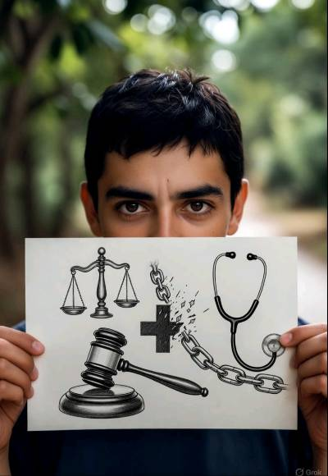
Як бачимо , без згоди пацієнта перелік ситуацій, в яких медична інформація може бути розголошена, дуже обмежена.
Лікар може повідомити діагноз пацієнта його родичам лише зі згоди самого пацієнта.
Інформацію про діагноз та методи лікування пацієнта заборонено також надавати за місцем роботи або навчання. Якщо ж інформацію, що становить лікарську таємницю, використовують у навчальному процесі, науково – дослідній роботі чи для публікації у спеціальній літературі, медичний працівник повинен забезпечити анонімність пацієнта.

Slide 30
Емоції і здоров’я
Важливе місце займають емоції. Емоційно-оцінювальна інформація визначає характер соматичної реакції організму. Наприклад, емоції, що виникли внаслідок сприймання прекрасного, підтримують здоровий стан життєдіяльності людини, її гомеостаз і сприяють саногенезу. В інших випадках емоції захищають людину від небезпеки пошкодження.
Емоції ніби настроюють і до певної міри контролюють відправлення фізіологічних функцій у бік їх оптимальної злагодженості. Емоційні реакції, що виникають як наслідок відображення світу, виконують важливу пристосувальну функцію: вони є одним із засобів мобілізації захисних сил організму задля зміцнення здоров’я або подолання труднощів життя. Ці реакції справляють особливо сильний вплив на обмін речовин, серцево-судинну й ендокринну системи організму.
Незнання людської психіки і психології веде до великих конфліктів між лікарем і хворим. Іноді у лікаря все добре з цими питаннями чисто інтуїтивно, але ще і потрібна спеціальна підготовка.
Фах лікаря є творчим. Він не може догматично йти по певних постулатах, не враховуючи характеру і перебігу захворювання, психологічних причин. При виборі професії лікаря творчість у праці є важливою професійною орієнтаційною ознакою.

Slide 31

Гуманізм
Дуже важливою особливістю медичної професії є гуманізм. Лікар, байдужий до хворого, глухий до соціальних проблем - велике соціальне і професійне зло, за яке дорого платить суспільство.
Отже, знання психології дуже важливе не тільки в морально-етичному, але і професійному плані.
Одна з необхідних рис лікаря – вміння ототожнювати себе з хворим, відчувати те, що мучить людину. В цьому істинність лікарського покликання.

Slide 32
Медичний колектив
Колектив – це об’єднання людей на завданнях діяльності, явно корисної для людства.
Колектив складається з індивідуальностей, різних за інтересами і досвідом. Щоб він працював як єдине ціле, треба узгодити всі зусилля, всіх учасників. У будь-якому колективі існують формальні і неформальні стосунки, які зіштовхуючись створюють немало психологічних проблем. Інтереси колективу дуже страждають від неформальних лідерів.
Не можна підходити до людини, думаючи, що у ній більше поганого, ніж доброго. Не втратила актуальності думка древніх греків „Пізнай самого себе”.
Отже, психологічними особливостями колективу є:
- позитивна спрямованість,
- психологічна сумісність, настроєна на праці колективу.
В медичному колективі дуже важливою властивістю повинна бути комунікабельність. Основою її є правдивість, розмова, що починається з усмішки, повага до співбесідника, уміння слухати. І розпочинати потрібно над цими властивостями, з себе! Не слід керуватися інформацією інших людей про своїх колег. Медичний працівник повинен мати почуття власної гідності, почуття особистої відповідальності за доручену справу і це поєднувати з почуттям поваги і довіри до людей.
Боротьба з конфліктами – це в першу чергу – справедливість, принциповість, метод переконання, об’єктивність, і останнім засобом є адміністративний шлях.

Slide 33
Практичні поради
1. Треба не вважати свої знання абсолютними тому, що медицина особливо динамічна наука, всі досягнення якої практично неможливо засвоїти одній людині.
2. Не треба нехтувати порадами свого колеги навіть у тих випадках, коли ваша теоретична підготовка вища за його.
3. Треба намагатися не робити категоричних умовиводів у складних клінічних ситуаціях, не співставивши свої думки з думкою колег.
4. Частіше потрібно радитись зі своїми колегами, адже таке взаємне спілкування допоможе вам виробити правильне клінічне мислення.
5. Треба запам’ятати, що ваша надмірна гординя буде спрямована проти вашого авторитету.
6. Радячись зі своїми колегами, не треба робити спроб і зусиль перекласти свої професійні обов’язки на них.
7. Поради колег не повинні бути для вас аксіомами, а скоріше, вказівками до розв’язання складних лікувально-діагностичних завдань. Прийняття остаточного рішення залишається за вами.
8. Не треба боятися відповідальності за свої професійні вчинки, коли останні здійснені за велінням вашої совісті.
9. Лікар мусить бути щирим на добрі поради й дії, ніколи не відмовлятися від поради й допомоги, коли її у нього просять.
10. Зауваження колезі треба намагатися робити якомога делікатніше й водночас принципово і наполегливо.

Slide 34
Особистість лікаря. Правові і моральні норми.
Лікар повинен виділятися своєю культурою, стриманістю, вихованістю. Але вихованість – це не тільки манери, а дещо глибше. Це внутрішня інтелігентність, духовна щедрість, як закон професії. Професія лікаря вимагає високої моральної культури.
Майже 80% людей складають свою думку про людину з першого враження. Безумовно, що воно може змінюватися. Не додають до авторитету лікаря куріння і зловживання алкоголем. Недаремно Американська медична асоціація наполегливо викорінює цю звичку саме серед лікарів. За останні роки 300 тис. лікарів у США полишили сигарети. То приклад і для нашого професійного кола.
Лікар повинен виробити в собі певну емоційну позицію - емпатію (здатність розуміти та співпереживати емоційний стан іншої людини)– необхідну професійну якість лікаря, яким він повинен володіти.
Труднощі в спілкуванні нерідко пов’язані з такими внутрішніми психічними факторами як образливість, відчуттям неповноцінності, заздрості. Це вимагає самовиховання.
Невротичні і психотичні скарги в практиці сімейних лікарів зустрічаються у 25-65% випадків. Крім того, саме соматичне захворювання впливає на психіку людини. Тому важливим є уважне відношення до всіх психосоматичних процесів, що відбуваються у хворих, до їх переживань, реакцій, пов’язаних з хворобою і лікуванням.

Slide 35
Інтелігентність
Говорячи про лікаря, не можна не зупинитися на таких поняттях як освіченість й інтелігентність лікаря. Людина з освітою, ерудована не є обов’язково інтелігентом. Інтелігентна людина – це і не та, що вміє себе вести за столом чи у товаристві – це все правила поведінки. Інтелігентність – це перш за все поняття високоморальне. Для інтелігентної людини делікатні моральні цінності – совість, доброта, порядність, відповідальність за іншого, жалібність до слабшого – його стиль життя.
Інтелігент не може існувати без пам’яті – своєї родини, своєї історії.
Учитися бути лікарем – значить учитися бути людиною - це девіз М.Пирогова.
Студенти медичного факультету Київського університету в прощальному листі М.Пирогову, який вийшов у відставку, написали такі слова:”Ми вдячні тобі за те, що ти навчив нас трудної й складної науки залишатися людиною серед людей!”
На сьогоднішній день образ лікаря в очах суспільства почорнів, а його репутація, в першу чергу моральна, розхитана і її треба відновлювати.
Сила народу в його інтелігенції. І незважаючи на велике значення матеріально-технічних засобів в удосконаленні медичної допомоги, відновлення престижу лікаря в першу чергу залежить від самого лікаря, його особистої і професійної гідності.

Slide 36

Специфіка професійної медичної етики полягає у тому, що моральні принципи, людські цінності у медицині безпосередньо пов’язані з тими засобами і прийомами, які використовує дана наука й етика; наукове пізнання і моральна оцінка, істина і добро досягають у медицині свого найвищого розвитку. Об’єктивно-істинне пізнання закономірностей природного і соціального у житті людини у поєднанні з етичною оцінкою і визначенням моральної мети — шлях, яким повинна йти медична наука у боротьбі за здоров’я людини!

Slide 37
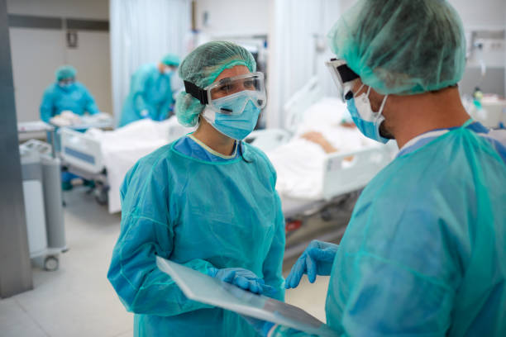

Етичні питання в період пандемій
Реальний і потенційний карантини з їх жорсткими обмеженнями занурюють світ у фрустрацію. У ситуації невизначеності щодо завершення та впливу COVID-19 вимоги й запити до систем охорони здоров'я, які постійно виникають, породжують багато проблем, головною з яких є потреба в нормуванні ресурсів для надання допомоги постраждалим. Медики в усіх країнах не були готові до нестачі місць у відділеннях інтенсивної терапії, дефіциту засобів індивідуального захисту людини та професійного захисту медичного персоналу, обмеженої кількості обладнання для кисневої терапії, нестачі чисельності медичного персоналу та часу для прийняття рішень у контексті розподілу допомоги постраждалим від COVID-19. До такої трагічної ситуації, коли пацієнтів необхідно класифікувати та визначати черговість надання медичної допомоги шляхом вибору: хто і де отримуватиме (або не отримуватиме) допомогу й лікування (які і де), ніхто не був готовий.

Slide 38
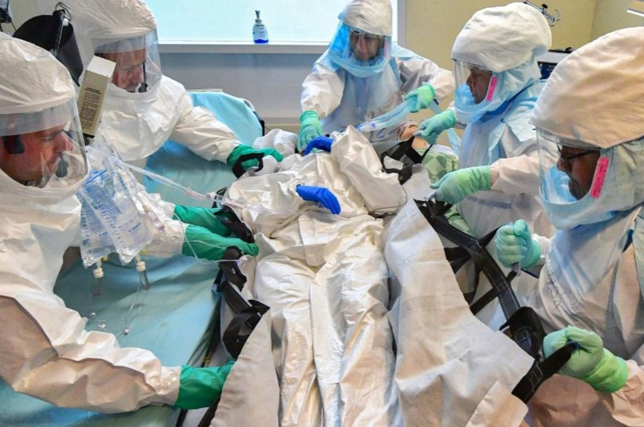
Питання перед системою охорони здоров'я
Пандемія COVID-19 поставила перед системою охорони здоров'я всіх країн світу найважливіше питання: як лікувати постраждалих від вірусу в безпечній, справедливій та ефективній формі. Насамперед, викликає значне занепокоєння неспроможність зупинити пандемію та допомогти людям, захистити осіб, які цю допомогу надають.
Під час першої хвилі пандемії COVID-19 за три тижні італійська система охорони здоров'я була практично зруйнована. У лікарнях не було достатньої кількості місць для хворих, медичного персоналу, ліків і обладнання.

Slide 39
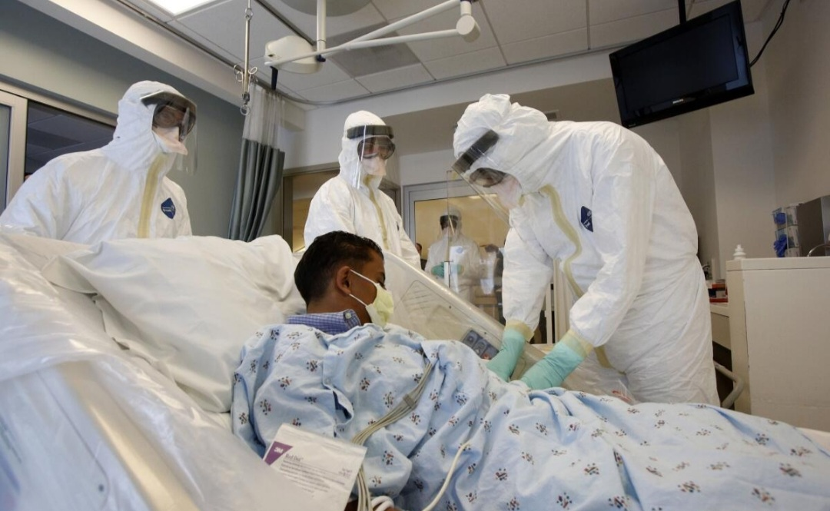
Розподіл процедур інтенсивного догляду
У “Рекомендаціях з клінічної етики при розподілі процедур інтенсивного догляду за виняткових обставин з обмеженими ресурсами” італійської Асоціації анестезії, реанімації та інтенсивної терапії (SIAARTI) було запропоновано спрямувати важливі ресурси (зокрема, ліжка інтенсивної терапії та апарати ШВЛ) пацієнтам з більшою імовірністю виживання. Проте ще на початку пандемії медична допомога надавалася відповідно до черговості надходження постраждалих.

Slide 40
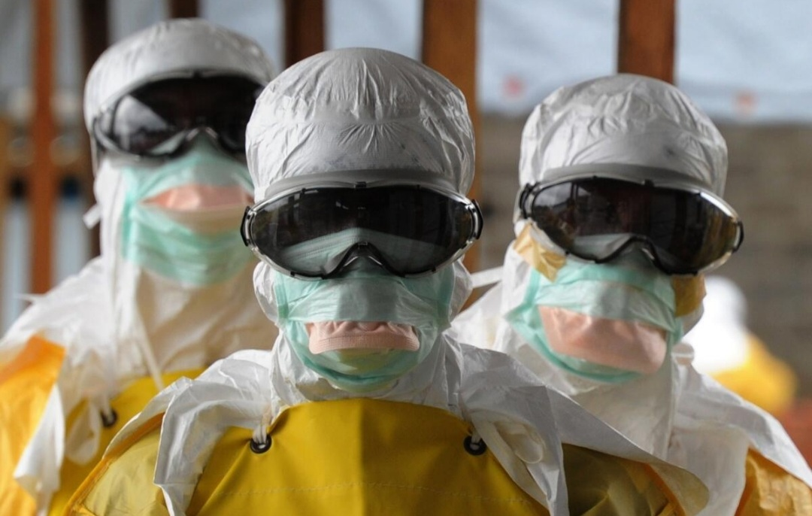
Збереження максимальної кількості життів…
На межі колапсу були системи охорони здоров’я Франції, Іспанії, Бразилії та інших країн. У Південній Кореї через дефіцит лікарняних ліжок у відділеннях інтенсивної терапії пацієнти чекали своєї черги вдома, що призвело до численних смертей. Урядом Угорщини (7 квітня 2020 р.) було озвучено вимогу до лікарень: залишити не менше ніж 60% з приблизно 70 000 лікарняних ліжок у країні для пацієнтів, інфікованих COVID-19. Відбулася масова евакуація пацієнтів з іншими захворюваннями. Водночас згідно з “ Етичними вимогами щодо розподілу медичних ресурсів під час пандемії COVID-19” (14.04.2020р.) Угорської медичної палати, основні зусилля були зосереджені на збереженні максимальної кількості життів і пріоритеті пацієнтів з великою імовірністю виживання .

Slide 41

Етичні рекомендації Ради з біоетики
У середині березня 2020р. Рада з біоетики Наффілда (Hasting Centre and Nuffield Council on Bioethics) опублікували “Етичні рекомендації щодо реагування на COVID-19”. Згідно з цими рекомендаціями, заходи у сфері охорони здоров'я повинні г’рунтуватися на фактичних даних і бути пропорційними, зводити до мінімуму примус і вторгнення в життя людей, а також необхідно ставитися до людей як до рівних з моральної точки зору. Більше того, мета втручань і наукові знання, цінності та судження, на яких вони засновані, мають бути доведені до громадськості. В СМІ (NBC News) того періоду повідомлялося про необхідність резервування апаратів ШВЛ для молодих пацієнтів. У США в період першої хвилі епідемії медичні працівники відчули брак масок з високим ступенем захисту. І це призвело до виключних рекомендацій повторного використання одноразових масок у кризових ситуаціях. У деяких лікарнях Нью-Йорка використовували одні й ті самі апарати ШВЛ для двох пацієнтів з ризиком їх інфікування.

Slide 42
Етичні проблеми
Етичні проблеми прийняття медичних рішень під час пандемії коронавірусу не обмежувалися сферою нормування ресурсів і допомоги постраждалим. У Данії, Швеції, Великій Британії вимоги до використання захисних засобів серед населення були знижені, що викликало неоднозначну реакцію медичних працівників, а особливо сусідських країн з більш жорсткими вимогами до індивідуального захисту людини. Глобальне товариство спостерігало як кожна держава думала тільки про своє благо у своїх територіальних межах і національних ресурсах. Єдиними державами, які мали план дій у період глобальної кризи в сфері охорони здоров'я, були маленькі азіатські країни: Сінгапур, Тайвань, Гонконг. Швидкість їх медичних рішень дозволила запобігти значним економічним спадам у своїх країнах. Поведінка більшості урядів у період пандемії COVID-19 навряд чи була обґрунтованою та раціональною: приховування й ігнорування інформації, несвоєчасне інформування, недооцінка небезпеки вірусу COVID-19, дефіцит ресурсів допомоги, непідготованість медичної інфраструктури, політичний безлад, націоналістичні настрої, політизація медичних рішень, слабкість глобального лідерства тощо.

Slide 43
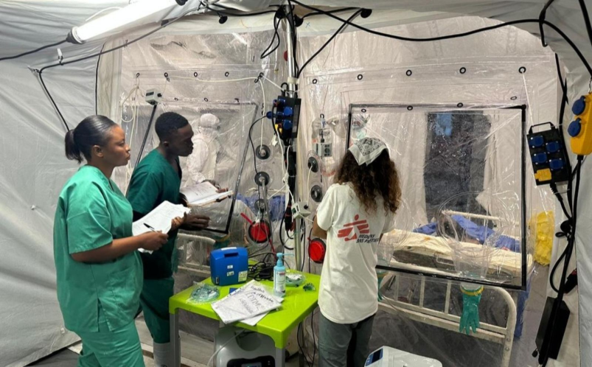
Розв’язання етичних питань
В умовах пандемії COVID-19 виникає багато складних проблем, які потрібно вирішувати. І кожна з них має етичний акцент. Одна з найважливіших проблем пандемії COVID-19, до якої світ не був готовий – це розв’язання етичних питань справедливого нормування медичних ресурсів і допомоги постраждалим від COVID-19 та інших захворювань при дефіциті ресурсів, коли немає можливості допомогти кожному. У таких умовах етична парадигма стає складнішою і лікарі повинні робити непростий вибір щодо розподілу ресурсів і сортування пацієнтів з наслідками для життя та смерті.

Slide 44

Медичні рішення
Є багато літератури та документів з біоетики, де обґрунтовуються підходи до медичних рішень “сортування” та застосування різних його форм. Католицькі біоетики (Католицька асоціація охорони здоров'я США, Католицька медична асоціація, Національний католицький центр біоетики в США) визначають медичні рішення “клінічного сортування” тільки частиною більш найвищих етичних проблем профілактичних стратегій: лікарняний лист, допомога в тестуванні та лікуванні, правдива інформація тощо. Католицька етика дозволяє приймати утилітарні рішення: максимізація блага для більшої кількості людей. Водночас католики застерігають від утилітарних підходів в етиці, до яких не належить повага до гідності людини.

Slide 45

Біоетичні норми
В ЄС єдиним юридично обов'язковим документом про права людини в біомедицині є Конвенція про захист прав і гідності людини щодо застосування досягнень біології та медицини (1997 р.). Комітетом біоетики Ради Європи визначено найбільш вичерпний і юридично обов'язковий набір біоетичних норм: інтереси людини превалюють над інтересами суспільства та науки; рівний доступ до медичної допомоги відповідної якості; захист людської гідності, прав людини та індивідуальних свобод щодо використання технологій та еволюції біомедичних практик; захист прав осіб, які проходять дослідження та перебувають у надзвичайних клінічних ситуаціях, спрямованих на розробку відповідних терапевтичних і профілактичних заходів. Проте і в цих документах немає чітких правил нормування дефіцитних ресурсів і “ клінічного сортування ” пацієнтів в умовах пандемії.

Slide 46
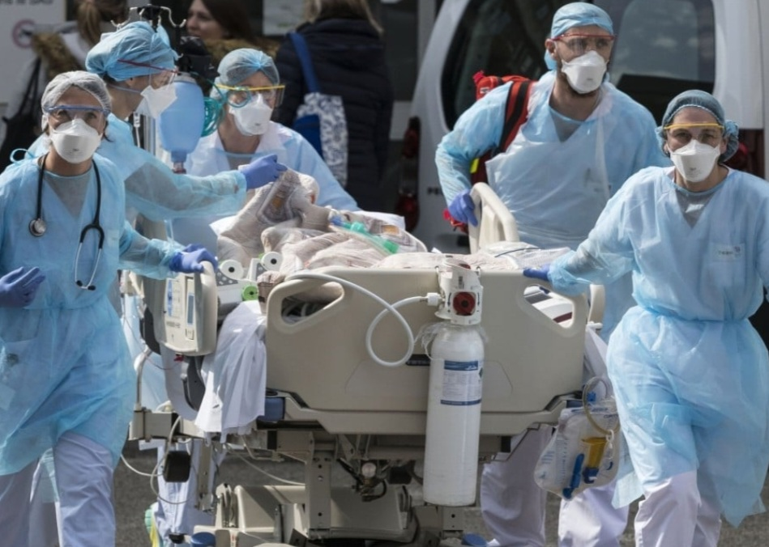
Кризові стандарти допомоги
У США (Нью-Йорку, 2015 р.) робоча група з етики створила Рекомендації щодо розподілу апаратів ШВЛ під час пандемії грипу. Цей документ став основою для політики розподілу ШВЛ у лікарнях Нью-Йорка, а також розроблено План для етапів збільшення кризової загрози.
Переважно в розвинутих країнах процеси “клінічного сортування” формалізовані в інституційних і організаційних політиках систем охорони здоров'я в контексті кризових стандартів допомоги при катастрофах і пандеміях. Вони розроблені, формалізовані в нормативних документах і впроваджені по всій вертикалі системи охорони здоров'я. Для конкретної кризової ситуації необхідним є тільки коригування цих документів у контексті специфіки моменту.

Slide 47
Ієрархічна схема процесу регламентації.
Етичний компас медичних рішень під час пандемії COVID-19 .
1 • Політика та стратегія системи охорони здоров'я в кризових умовах (Уряд).
2 • Національний стандарт екстреної медичної допомоги •(Міністерство охорони здоров'я).
3 • Політика медичних закладів щодо сценаріїв дефіциту ресурсів (клініка).
4 • Протоколи реалізації сценаріїв "клінічного сортування" •(медичний персонал).

Slide 48

Хто повинен приймати рішення про нормування ресурсів?
Кожна клініка повинна мати коротке керівництво (рекомендації) з описом сценаріїв дефіциту ресурсів у кризових умовах (дисбалансу між можливостями медичного закладу та потребою пацієнтів в ефективному доступі до ресурсів надання допомоги) і протоколи їх реалізації. Такі документи дозволяють не відповідати на запитання: “ Хто повинен приймати рішення про нормування ресурсів і “клінічне сортування” пацієнтів у кризових ситуаціях, коли час – це головний ресурс для важких пацієнтів?”. Відповіді вже відображені в протоколах реалізації сценаріїв дефіциту ресурсів. До кваліфікаційної підготовки медичного персоналу належить навчати таким навичкам, які набуваються в рамках спеціальних тренінгів, майстер-класів, курсів підвищення кваліфікації тощо.

Slide 49
Нормування дефіцитних медичних ресурсів в Україні
Питання нормування дефіцитних медичних ресурсів і “клінічного сортування” пацієнтів під час пандемії COVID-19 в Україні. У відповідь на пандемію COVID-19 Міністерством охорони здоров'я України прийнято низку документів: Закон України “Про внесення змін до деяких законів України щодо забезпечення лікування коронавірусної хвороби (COVID-19).”
1 . Накази Міністерства охорони здоров’я України “Організація надання медичної допомоги хворим на коронавірусну хворобу (COVID-19)”.
2 . “Про внесення змін до протоколу “Надання медичної допомоги для лікування коронавірусної хвороби (COVID-19)”.
3 . “Про внесення змін до протоколу “Надання медичної допомоги для лікування коронавірусної хвороби (COVID-19)”.
4 . “Про внесення змін до Стандартів медичної допомоги “Коронавірусна хвороба COVID-19”.
5 . “Про затвердження Зміни до Стандартів медичної допомоги “Коронавірусна хвороба (COVID-19)”.
У жодному із зазначених документів і стандартів не розглядаються питання нормування дефіцитних ресурсів і “клінічного сортування” пацієнтів у таких кризових умовах. Відповідно до змісту цих нормативних документів, питання нормування дефіцитних ресурсів і “клінічного сортування” пацієнтів у кризових умовах пандемії COVID-19 в Україні не порушувалися.

Slide 50
Головна біоетична дилема пандемії COVID-19
Під час пандемій системи охорони здоров'я відчувають обмеження, а зростання кількості тяжких випадків викликає серйозні етичні проблеми, які професіонали та компетентні органи повинні вирішувати при наданні медичної допомоги пацієнтам. Складні рішення повинні прийматися на колективному та індивідуальному рівнях у контексті невизначеності й обмежених ресурсів, що може спричинити серйозні наслідки для окремих пацієнтів. Немає більш фундаментальної етичної напруженості, ніж розподіл дефіциту ресурсів і допомоги постраждалим під час пандемії. Крім виснажливого робочого графіка, вичерпання запасів лікарських препаратів, ресурсів обладнання та строку придатності захисного спорядження медики стикаються з важким вибором між пацієнтами при розподілі дефіцитних ресурсів. Це дуже складно й емоційно болісно. Кожен лікар енергійно захищає своїх пацієнтів, але з погляду утилітарної етики всі пацієнти заслуговують на те, щоб про них дбали.

Slide 51

Утилітаризм це
Філософсько-етичні погляди на моральну оцінку поведінки або вчинки людини, які посилаються на праці Арістотеля, Е. Канта, І. Бентама і Дж.С. Мілля, виокремлюють такий підхід :
-утилітаризм з погляду наслідків цих дій і категоричний імператив з акцентом на безумовних принципах, незалежно від наслідків. Утилітаризм – напрям в етичній теорії, згідно з яким моральна цінність поведінки або вчинку визначається його корисністю. Тут оцінюється не вчинок, а його результат. Бути утилітарним – значить бути соціально справедливим, приносити найбільшу користь більшості людей. Проте судження моралі можуть мати і безумовний, категоричний характер, вимагати відповідності певним абсолютним уявленням, замислюватися про внутрішню суть вчинку.

Slide 52
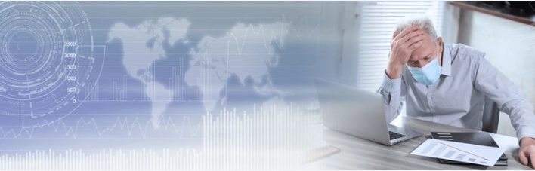
Головна біоетична дилема
Головна біоетична дилема пандемії COVID-19 – це протистояння суспільної етики охорони здоров'я (справедливий розподіл обмежених ресурсів та орієнтація на громадську безпеку) та клінічної (орієнтація на конкретного пацієнта). У звичайних ситуаціях лікарі керуються “правилом порятунку” – надання допомоги кожному усіма доступними засобами.
Кризові ситуації, що складаються в умовах пандемій, вимагають від медиків зміни цих звичних практик надання допомоги постраждалим.

Slide 53
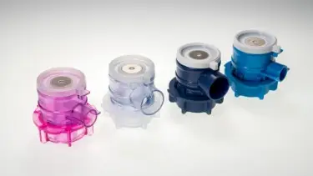
Етичні принципи
Прикладом такої ситуації є випадок в Італії. Компанія-виробник медичного обладнання не забезпечила постачання партії клапанів для апаратів ШВЛ та погрожувала судовими позовами (порушення її патентних прав) італійським волонтерам стартапу Isinnova за 3D друк копій таких клапанів. У нормальній ринковій і епідеміологічній ситуації компанія – виробник мала б рацію. Проте ситуація виглядала повним абсурдом, враховуючи поточний стан з пандемією COVID-19 в Італії та критичний стан пацієнтів у той момент часу. Відповідно до етичних принципів, моральні агенти повинні діяти так, щоб запобігти заподіянню шкоди, визнавати однакову цінність усіх членів суспільства та реалізовувати турботу про найуразливіших серед нас.

Slide 54
Підходи які суперечать з правами та свободами людини
Поспіх впровадження медичних і соціальних протоколів продемонстрував реакцію урядів на загрозу пандемії COVID-19. Миттєво та без вагань було застосовано підходи утилітарної етики в медичних рішеннях – жорстке “сортування” у відділеннях інтенсивної терапії, відмова надання ряду інших необхідних медичних послуг пацієнтам, які не інфіковані коронавірусом. Такі підходи вступають у суперечність з правами та свободами людини, що гарантовані глобальним товариством.

Slide 55
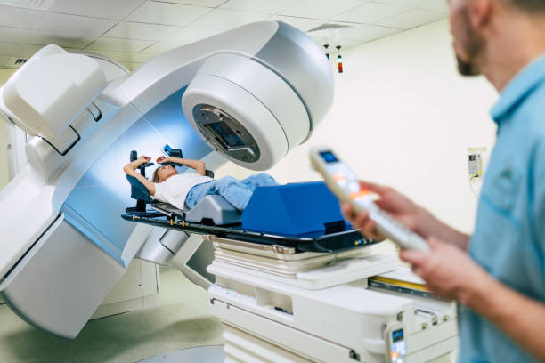
Формування нових звичок
Надзвичайний характер заходів, які проводяться при пандемії, вимагає прозорості та відкритого доступу до інформації для забезпечення підтримки довіри до системи охорони здоров'я. Основними цілями таких рекомендацій є:
а) звільнення лікарів від частини відповідальності в процесі прийняття рішень, які можуть бути емоційно обтяжливими;
б) визначення критеріїв справедливого розподілу дефіцитних ресурсів охорони здоров'я в кризових умовах пандемій у цілому та пандемії COVID-19 зокрема.
Ці рекомендації можуть бути основою для розробки відповідних національних керівних принципів, за допомогою яких необхідно формувати протоколи медичних установ для вирішення таких питань. Громадянське суспільство проходить випробування кризою пандемії COVID-19. Відбувається формування та вбудовування в життя нових звичок (соціальної дистанції, базових правил індивідуальної гігієни та захисту, заходів профілактики захворювань, турботи про індивідуальну та колективну безпеку), трансформуються системи цінностей і способи життя.

Slide 56
Як позбутися емоційної втоми під час війни?
Перше правило – дотримання інформаційної гігієни.
Засновниця ініціативи з інформаційної гігієни "Як не стати овочем" Оксана Мороз радить прискіпливо перевіряти будь-яку отриману інформацію. Для цього поставте собі запитання: Це те, що я хочу/боюсь почути?
Наприклад, дата закінчення війни або застосування хімічної зброї.
Хто це сказав? Звідки ця інформація?
Цю інформацію підтвердили офіційні джерела?
Ця інформація є у медіа з білого списку?
За даними Інституту масової інформації (ІМІ) у 2022 році до цього списку увійшли: Ліга.net, Суспільне новини, Радіо Свобода, НВ, Укрінформ, Українська правда, Громадське, Бабель, Дзеркало тижня.
Якщо інформації ніде немає і ви почули її від іншої людини, то запитайте себе: "Чому вона це поширює?". Адже критика влади, хейт своїх, поширення емоційної та неперевіреної інформації, паніки, зради та сумнівів як онлайн, так і офлайн – це допомога ворогу.
Також слідкуйте за своєю поведінкою у соцмережах. Базові правила:
Перед тим, як взаємодіяти з публікаціями (ставити лайк чи робити репост), перевіряйте й уважно читайте.
Проведіть аудит, на які сторінки підписаний автор публікації.
Додавайте в друзі тільки після перевірки публікацій.
Не додавайте ботів у друзі.

Slide 57
Наступний крок, який може допомогти на шляху до покращення самопочуття, – піклування про себе та пошук діяльності, яка наповнює вас ресурсом.
Обирайте ту діяльність, яка надає вам сил.
Це може бути спорт, творчість, прибирання, садівництво тощо. Свідомо включайте її у своє життя.
Рефлексуйте про свій досвід. Ми не завжди помічаємо та приділяємо належну увагу своїм емоціям. Щоб цього уникнути, ведіть щоденник, де записуватимете думки, переживання, події, які з вами відбуваються.
"Це хороший інструмент, який дозволить поспостерігати за собою зі сторони. Альтернатива – пости у соцмережах. Більшість із нас переживає схожі емоції. Тож обов’язково знайдеться той, хто вас підтримає".
Також не соромтесь ділитись з іншими своїм важким досвідом. Це може бути розмова з людьми, яким ви довіряєте, або сесія з психологом.

Slide 58

Ознаки, які вказують на потребу у психологічній допомозі:
- розумієте, що самотужки не справляєтесь;
- спостерігаєте нетипові зміни у фізичному та емоційному стані, інтелектуальній продуктивності та поведінці;
- переживаєте втрату близької людини, майна, роботи тощо.
«Якісна психологічна допомога – не примха. Це нормально, коли ви звертаєтесь за підтримкою до фахової людини, яка допоможе знайти найкраще рішення в конкретній ситуації».

Slide 59
Близька людина має емоційну втому
Чи можу я допомогти? «Так, але треба пам’ятати, що ваші можливості обмежені. Це проблема багатьох людей: ми часто намагаємося допомогти іншим, але не завжди вдається. У кожної людини є своє бачення, режим, швидкість прийняття рішень. Тому можемо лише заохочувати та пропонувати.
Наприклад:
Бачите, що близька людина постійно сидить у новинах і дратується через це, розкажіть їй про інформаційну гігієну. Але не повчайте, а лагідно пояснюйте та наводьте приклади застосування.
Запропонуйте спільну активність, яка може відволікти: подивіться фільм (але не про війну), прогуляйтесь, сходіть разом у кафе або на майстер-клас.
Нагадайте про її хобі. Можливо, ваша мама раніше любила вишивати, а ваш партнер – ходити в басейн. Подаруйте їм те, що нагадає про цю діяльність.
"Близька людина може не пристати на пропозицію. Це нормально. Ваша задача – заангажувати та делікатно пояснити, але не лізти в душу. Шануйте кордони та почуття близьких. Людина має право вчиняти так, як вважає за потрібне. Ви можете зробити лише те, що залежить саме від вас".

Slide 60
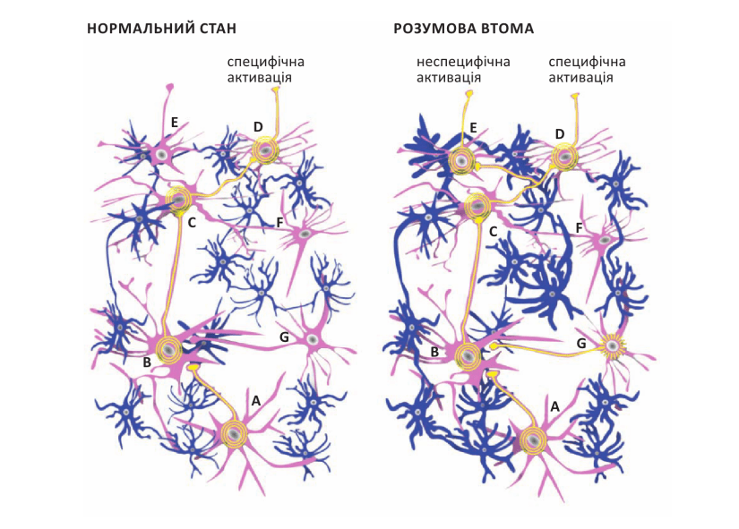
Правила Фольборта для війни або як подолати втому
З точки зору фізіології втома – це зниження якісних та кількісних показників роботи організму. Простіше кажучи, ми не можемо працювати так самовіддано та якісно як нам би хотілося. Немає сил, накриває апатія, хочеться сховатися під теплою ковдрою і забути про всі проблеми навколо. Хочеться щоб війна закінчилася і все було як раніше.
Ось саме в цьому найбільша небезпека втоми. На цій тонкій лінії ворог хоче здійснити перелом ситуації на свою користь.

Slide 61
Правила Фольборта
Щоб зрозуміти її механізми варто звернутися до відомого ученого, дослідника теми фізіологічної втоми, академіка Георгія Фольборта. Він був учнем І.Павлова і довгий час працював у Харкові та Києві. 1935 році він сформулював певні закономірності, які стали відомими як “правила Фольборта”. Вони допоможуть зрозуміти, що з нами відбувається.
Отже, рівень працездатності залежить від співвідношення процесів стомлення та відновлення, між якими існує прямий зв’язок – чим швидше розвивається виснаження, тим швидше відбувається відновлення. Відновні процеси розвиваються не прямолінійно, а хвилеподібно. Працездатність органа не є його постійною властивістю, а визначається у кожний даний момент рівнем, біля якого коливається баланс процесів виснаження і відновлення.
Крива втоми зараз перебуває на своєму пікові у нашому суспільстві. Але це тимчасове явище. Сили відновляться. Необхідно зрозуміти, що ця війна марафон, а не спринт, сили розподіляти треба для гри в довгу. І нормальними будуть підйоми і спади. Період швидкого шоку і такої ж ейфорії перших перемог зміниться меншими амплітудами. Ми спокійніше будемо ставитися до кожної перемоги і до кожної поразки. Бо, як говорить правило Фольборта, втома і підйом сил не є постійними станами, вони змінюють один одного в пошуку балансу.
А от чому нам всім треба вчитися, то це приборканню негативних установок і емоційних реакцій. Не все зрада чи перемога. Між ними існує реальність.

Slide 62

ЯК ДОЛАТИ ВТОМУ ВСІЙ КРАЇНІ?
Так само як окремо взятій людині.
Переглянути свої завдання та розставити пріоритети. Не треба намагатися робити все і одразу, від невиконаних завдань збільшується почуття провини та розпачу. Краще зосередитися на найважливішому. Визначити кілька напрямків і працювати над ними. Що наблизить нашу допомогу? Ефективна економіка та міжнародна підтримка. Цим і треба займатися, а не намагатися охопити все і одразу.
Ще одним дієвим рецептом боротьби з втомою є оптимізм та почуття зв’язку. Почуття приналежності до спільноти, що підтримує, надає сил та натхнення до дій. Тому розбудова згуртованого суспільства, заснованого на чесних та прозорих правилах, допоможе подолати не лише втому, але й ворога. Бо згуртовану спільноту подолати практично неможливо. Згадайте, як у перші тижні війни ми всі почувалися однією родиною і всі були рідні. Всі допомагали один одному. Так, це був дещо афективний стан. Проте почуття єдності було справжнім. Саме воно й необхідне для перемоги.

Slide 63
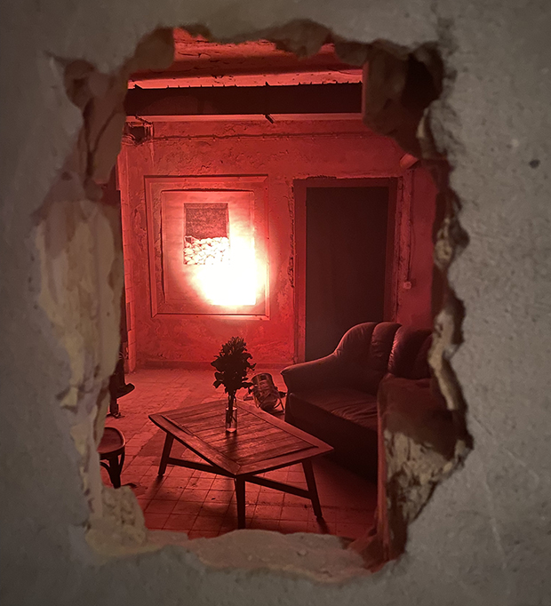
Як подолати емоційну втому?
Події, де є багато втрат, "вибивають землю з-під ніг"

Slide 64
У медіа та соцмережах поширений термін "емоційне вигорання під час війни". У науковій психології такого терміну поки немає. Насправді за ним криється емоційна втома або виснаження, яке розвивається на фоні подій і новин про війну.
Основні ознаки емоційного виснаження під час війни:
- дратівливість від новин;
- неготовність читати новини;
- втома від контенту, пов’язаного з війною;
- апатія;
- зниження інтенсивності дії. Наприклад, якщо на початку війни людина активно донатила та долучалась до волонтерських ініціатив, то зараз всі ці дії менш інтенсивні;
- емоційні гойдалки;
- прояв песимістичних настроїв.
На початку війни українці гуртувались, залучали всі сили у волонтерську діяльність, донатили, були емоційно включені в новини. Згодом адаптувались до ситуації. Поступово зменшилась волонтерська залученість та частота донатів.
У деяких людей це супроводжувалось втомою, зменшенням споживання контенту про війну або навіть уникненням цієї теми. Наприклад, людина зменшила кількість новинних каналів у Telegram та почала більше споживати розважального або освітнього контенту.

Slide 65
Неможливо бути постійно емоційно включеним в горе, біль, проблеми та невизначеність".
Кожен із нас має ризик розвитку емоційної втоми під час війни.
Однак є люди, які більш схильні до її проявів:
вразливі люди, які емоційно реагують на події;
емпатичні особи, які не можуть контролювати цю рису та дуже швидко і емоційно входять у різні ситуації та події;
люди, чия професійна діяльність тісно пов’язана з подіями: поліція, ДСНС, військові, журналісти, дипломати, лікарі, психологи, волонтери тощо.;
люди, які не дотримуються інформаційної гігієни.
Сьогодні люди скаржаться на втому, але й шукають способи підтримки та розради. Тобто з практики спеціалістів можна сказати, що емоційне виснаження від війни набуває масового характеру.

Slide 66
Травма свідка
Зазвичай частота звернень до психологів збільшується після таких трагічних подій, як ракетна атака на Херсон та Дніпро чи падіння гелікопера в Броварах, постійні обстріли …...
Одна з причин – активне висвітлення цих подій у ЗМІ. Тобто постійно читаючи та переглядаючи фото/відео з місця подій, людина піддає себе ризику "травми свідка".
У такий момент людина може ідентифікувати себе з жертвою:
"це може статися і зі мною";
"це така сама людина, як я", "ця сім'я така сама, як моя" або "ця хата, як у моїх батьків";
"я так само відводжу дітей у садочок та школу щоранку".
"Цей момент ідентифікації, співпереживання, контакту з чужим болем, який приймається дуже близько і за умови постійних повторень, формує "травму свідка".

Slide 67
Як розпізнати емоційне виснаження
Психологи радять провести самодослідження:
Зверніть увагу на фізичний стан.
Як ви їсте/спите/фізично почуваєтеся? Можливо, загострились хронічні захворювання, збився режим сну, збільшився/зменшився апетит. Помічаєте нехарактерні речі – зверніть на них увагу або навіть запишіть.
2. Проаналізуйте емоційний стан.
Що відбувається з емоціями? Який настрій переважає? У людей з емоційним виснаженням домінує пригнічення, апатичність, злість, роздратування, більша схильність до конфліктів.
Подивіться на інтелектуальну продуктивність.
Наскільки ви уважні та швидкі у прийнятті рішень? Чи складно вам запам’ятовувати? Зниження когнітивних процесів у стресовій ситуації – це нормально. Проте якщо ви дуже розсіяні, погано запам’ятовуєте, некритично сприймаєте інформацію, це може свідчити про емоційну і когнітивну втому.
Подумайте, як змінилась поведінка.
Кожен має свій рівень активності та спосіб взаємодії з іншими. Однак слід звернути увагу, якщо з’являються нетипові прояви. Наприклад, ви частіше стали з усіма сваритися або відмовляєтесь від звичних хобі та способів проведення часу, хоча вони нині доступні.

Slide 68

Помічаєте критичні зміни хоча б в одній із цих сфер – проаналізуйте ймовірну причину. Далі – подумайте, як можете допомогти собі. Можливо, слід звернутися до спеціаліста. Навіть декілька консультацій можуть допомогти обрати правильну стратегію підтримки себе в цій ситуації".
Нашій державі потрібно перелаштуватися на нові воєнні рейки, а суспільству виробити нові правила відносин всередині.
Все заради Перемоги.
Давайте будемо чесними: перед іншими та особливо перед собою.
А втома – тимчасова. Здолаємо її разом.

Slide 69

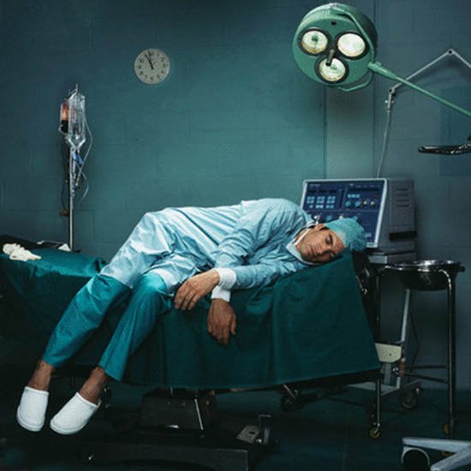
Професійне вигорання медичних працівників
Професія медичного працівника – це покликання. І саме відданість своїй справі, щохвилинне співпереживання пацієнтам, високий рівень відповідальності та постійне емоційне навантаження можуть призводити до професійного вигорання.
Що таке професійне вигорання ?
Професійне (емоційне) вигорання - це стан фізичного, емоційного та розумового виснаження, що виникає внаслідок тривалого стресу на роботі.
Симптоми вигорання :
хронічна втома;
емоційна відстороненість ;
зниження мотивації ;
- відчуття беззмістовності зусиль;
роздратування або байдужість до пацієнта;
- зниження продуктивності.

Slide 70
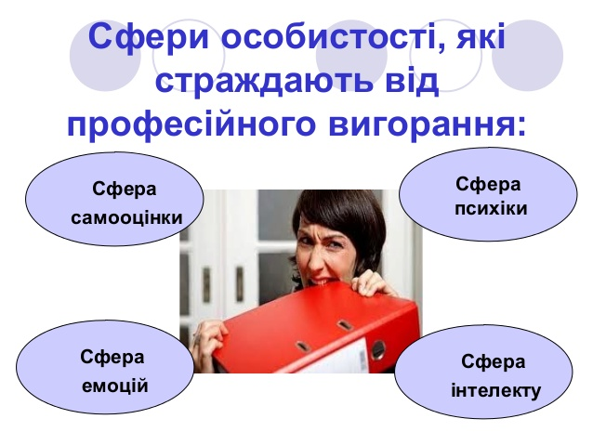
Серед медичних працівників, через високу емоційну та фізичну навантаженність, відповідальність за життя пацієнтів та обмежені ресурси є дуже високий ризик вигорання (за деякими джерелами до 70 % медичних працівників перебувають в цьому стані).
За класифікацією Всесвітньої організації охорони здоров’я (ВООЗ ) з 2019року, вигорання включено до Міжнародної класифікації хвороб (МКХ - 11), як фактор, пов’язаний з проблемами у сфері здоров’я.
В США серед медичних працівників з 2018 - 2022рр. вигорання зросло майже з 32% до 46%.
В Україні проблема вигорання загострилася через повномасштабне вторгнення, обстріли медичних закладів, загибель та травми персоналу, понаднормована робота та моральний стрес від вибору пріоритетів допомоги. У 2023 – 2025р.р. опитування серед сімейних лікарів виявили високий ризик сердцево – судинних факторів через вигорання, а серед медичних сестер – емоційне виснаження через брак ресурсів. Вигорання впливає не лише на працівників, а й на всю систему : знижує довіру пацієнтів, ефективність ресурсів та моральний дух колективу.

Slide 71
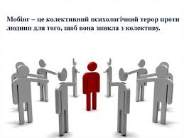
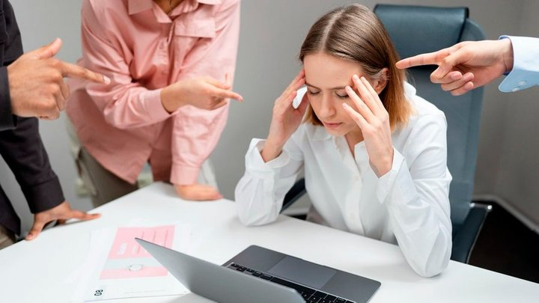
Для розвитку професійного вигорання потрібні три складові:
Несприятливі умови праці.
Індивідуальні особливості людини.
Відсутність належної підтримки.
Вигорання не є проблемою окремого працівника, воно впливає на всю галузь охорони здоров’я.
У медичних установах погіршується якість послуг та більшає кількість лікарських помилок, припиняється професійний розвиток медичного персоналу, порушуються взаємовідносини у трудовому колективі. Відповідно пацієнти отримують неякісні медичні послуги.
Проблема професійного вигорання негативно впливає на моральний дух медичного колектива, порушує ефективність розподілу ресурсів, підриває довіру громадськості до системи охорони здоров’я загалом.

Slide 72
Причини вигораня : основна – це постійне емоційне навантаження, дефіцит ресурсів (часу, підтримки, обладнання та інше), відсутність регулярного повноціного відпочинку!! Складні етичні дилеми та надмірна кількість адміністративної роботи.
Практичні поради щодо боротьби з вигоранням:
Перший крок - визнати що вигорання існує (усвідомлення проблеми) і його не можна ігнорувати. Це природна реакція організма на перевантаження.
Підтримка колег. Взаєморозуміння та довіра в колективі мають дуже велечезне значення. Регулярні зустрічі і неформальне спілкування сприяють зниженню стресу.
Баланс між роботою та особистим життям. Важливо вміти відпочивати, приділяти часу хобі, мати особистий простір.
Психологічна допомога. Консультації з психологом або участь у психологічних групах допомогають краще усвідомити власний стан та знайти ресурси на відновлення.
Професійне навчання. Тренінги зі стресостійкості, емоційного вигорання, саморегуляції – це інвестиції у власне здоров’я.

Slide 73
МОЗ України від 04.06.2025р. № 923 затвердило методичні рекомендації щодо профілактики психоемоційного вигорання медичних працівників.
МОЗ рекомендує забезпечити багаторівневу профілактику професійного вигорання.
Насамперед оптимізувати графіки роботи і чергувань із обов’язковими перервами на відновлення.
Уникати непропорційного навантаження на одну категорію працівників.
Проводити ротацію на емоційно виснажливих посадах (реанімація, хірургія, психіатрія та інші ).
Своєчасно виявляти психосоціальні фактори ризику (конфліктні ситуації, перевантаження, часті зміни графіків та інше) та вживати заходів щодо їх усунення.
Створити оптимальне середовище. Так, забезпечити безпечну атмосферу, в якій працівники можуть відкрито висловлювати свої труднощі без страху осуду та покарання. Упровадити етичний кодекс внутрішньої взаємодії (насамперед комунікація та культура зворотнього зв’язку).
Призначити координатора з психичного добробуту персоналу. Створити умови для відпочинку (кімната відновлення).
Організувати навчальні заходи: проводити тренінги для персоналу з психогігієни, розпізнавання симптомів вигорання, депресії, тривожних розладів. Ознайомлювати робітників з основами – поведінкової саморегуляції, техніками усвідомленості. Підтримувати участь у сертифікованих програмах підвищення кваліфікації щодо стресостійкості та емоційної гігієни.

Slide 74
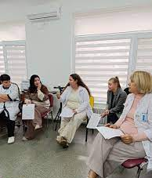
Організувати психосоціальну підтримку:
Регулярні супервізії, інтервізії та групи емоційного розвантаження на рівні відділень;
Створити постійні канали внутрішнього зворотнього зв’язку, через які працівники можуть повідомляти про емоційне виснаження, запитувати підтримку або ініцювати профілактичні заходи.
Практичні поради:
Бажано, щоб організацією надання психосоціальної допомоги медичним працівникам займалися фахівці у сфері психичного здоров’я відповідно до результатів первинної та періодичної психологічної діагностики. Оцінювання психосоціального стану бажано проводити не рідше ніж раз на шість місяців у групах ризику або при перших ознаках виснаження із застосуванням валідизованих опитувальних листів.

Slide 75


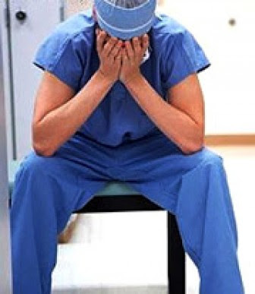
Клінічні прояви професійного вигорання:
1. Емоційне виснаження (постіна втома, яка не зникає після відпочинку, відчуття спустошеності).
2. Цінізм / деперсоналізація (зниження емпатії, емоційна відстороненість, автоматичне, байдуже ставлення до пацієнтів ).
3. Зниження професійної ефективності (часті помилки, зниження концентрації, апатія).
4. Психосоматичні симптоми (головний біль, серцебиття, порушення сну, проблеми зі шлунком, часті ГРВІ, виснаження імуної системи).
5. Поведінкові маркери (дративливість, зниження мотивації, конфликтність, уникання взаємного діалогу).

Slide 76

Основні клінічні прояви синдрому співпереживання (втоми співпереживання ) включають:
Глибоке співпереживання, що зберігається поза межами роботи;
неможливість «вимкнути» думки ;
чутливість до чужого болю (плач, тривога, емоційні спалахи);
тяжке моральне навантаження після втрат%;
відчуття провини або безсилля (звинувачення себе за страждання інших);
переконання, що зроблено недостатньо;
соціальна ізоляція (уникнення спілкування, відчуження);
зниження емоційної чутливості до близьких;
виникнення флешбеку ( раптовий спогад про минулу подію або рецидивні спогади), порушення сну та інше.

Slide 77
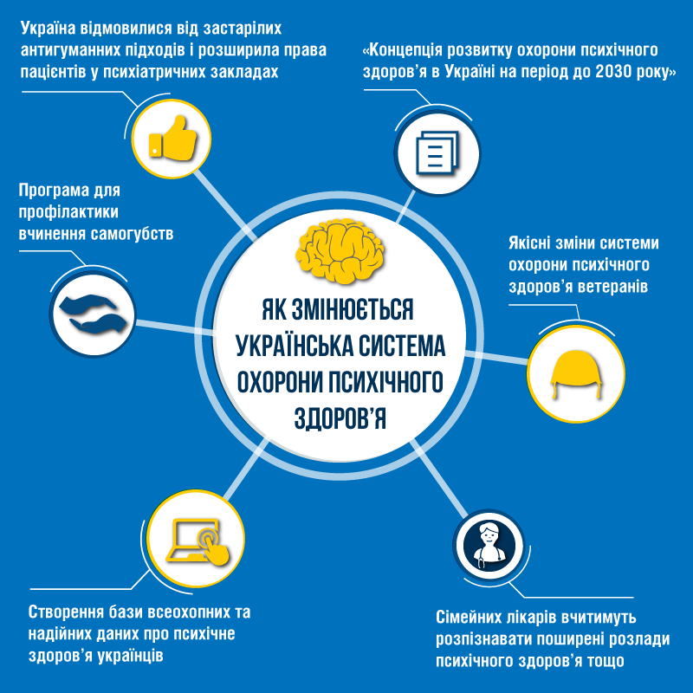
Симптоми вигорання, втоми співпереживання зазвичай розвиваються поступово.
Їх ігнорування може призвести до тяжких наслідків:
- клінічної депресії;
- зловживання психоактивними речовинами;
- соціальної ізоляції;
- втрати професійної мотивації. І в крайньому випадку, може статися ризик вираженої суїцидальної поведінки. Тому дуже важливо проводити регулярний моніторинг та раннє втручання в охорону психічного здоров’я персоналу.

Slide 78
Рекомендації для медичних працівників щодо охорони психічного здоров’я та попередження професійного вигорання на робочому місці:
Рекомендується дбати про баланс між роботою та особистим життям та дотримуватися принципів здорового способу життя, знаходити час для відпочинку, хобі та спілкування з близькими, а також звертатися по професійну допомогу за потреби!!!
Дотримуватися режиму праці та відпочинку ( уникати надмірних навантажень і стежити за гігієною праці, використовувати перерви для відпочинку та право на відпустку).
Спосіб життя (дотримуватися правил здорового харчування, бути фізично активними, приділяти час своїм інтересам, хобі та захопленням у вільний час).
Проводити достатньо часу з близькими та друзями (це поповнює емоційні сили людини).
Виділяти час для самопізнання та саморозвитку (інвестуйте в саморозвиток). Уникайте надмірного прагнення до ідеалу, оскільки це може виснажувати енергію.

Slide 79

Регулярне усвідомлення свого емоційного фону, фізичного виснаження або зниження мотивації дозволяє вчасно вжити заходів підтримки.
Усвідомлення своїх ресурсів і вміння впевнено та ввічливо сказати «ні» без відчуття провини – важлива складова в профілактики вигорання!!Це стосується як перенавантаження, так і емоційного втягування у ситуації, що входять за межі компетенції чи відповідальності.
Не менш важливо навчитися емоційно завершувати робочий день, тобто залишати переживання, пов’язані з роботою, в межі робочого простору й перемикатися на життя поза ним. Треба навчитися переживати емоційні бурі та рухатися далі!!
Цінності додають орієнтири й сенси. Рух по життю згідно з цінностями робить його більш насиченим і цікавим. Навіть у найважчі часи.

Slide 80

Тривога, гнів і печаль, сором впливають на свідомість і розум, пригнічуючи людину, виснажуючи її життєві сили.
“ Щоденник подяки “
Нам часто здається, що радіти нічому або зараз не час. Але якщо бачити навколо лише темряву, то з часом зникнуть і сили працювати, і настрій.
Практичні поради: завести “Щоденник подяки”, він допоможе бачити світлі моменти щодня.
В щоденник вписуєш трьох людей і три події, яким хочеться подякувати. Наступного дня перечитуєш та дописуєш ще 3+3.
Коли відчуваєш вдячність, мозок виділяє дофамін. У тебе покращується настрій і з’являються сили на улюблені справи. Тож добряче дякувати – це не лише про ввічливість. Це користь твоєму ментальному й заразом фізичному здоров’ю.
Аби мати сили дарувати турботу іншим, дуже важливо пам’ятати про етичні цінності та піклуватися про себе. Зберігаючи власну гармонію, ми зможемо підтримати тих, хто потребує нашої допомоги.
Бережіть один одного!!

Slide 81
СПИСОК ВИКОРИСТАНОЇ ЛІТЕРАТУРИ:
- Ю.В. Копочинська, С.Б.Латенко; КПІ ім. Ігоря Сікорського. – Електронні текстові дані (558 КБ). – Київ : КПІ ім. Ігоря Сікорського, 2019. – 87 с.
- Авраменко О.М. Основи медичної деонтології: [навчальний посібник] / О.М. Авраменко. – Харків: ХДАФК, 2006. – 46 с.
- Артюхова Г.П. Основи соціальної медицини: Підручник. - М.: Академічний Проект, 2005.
- Буянов В.М., Нестеренко Ю.А. Перша медична допомога: Підручник для учнів медичних училищ та коледжів. - М.: Медицина, 2000. - 222 с.
- Биомедицинская этика / Под ред. В.И.Покровского, Ю.М.Лопухина. – М.: 2002, Вып. 3.
- Гиппократ. Этика и общая медицина / Под ред. С.Ю. Трохачева; Пер. с древнегреч. – СПб, 2001.
- Догляд за хворими: підручник/ за ред.. О.М Ковальвої, В.М Лісового, С.І. Шевченка, Т.В. Фролової. – К.: ВСВ «Медицина», 2010. – 488 с.
- Етичний Кодекс Лікаря України //Український Радіологічний Журнал. - 2010. - №1. – С. 5 – 11.
- Єхалов В.В. Та Ін. Медична Деонтологія Очима Лікаря За Фахом «Загальна Практика- Сімейна Медицина» / В.В. Єхалов, М.Клигуненко, О.Ю. Муризіна //Сімейна Медицина. - 2015. - № 6. – С. 33 – 35.
- Жовнерчук В., Голумбевська М. Моральна Та Юридична Відповідальність За Незаконне Розголошення Лікарської Таємниці //Журнал Головної Медичної Сестри. – 2015. - № 2. – С.42 – 47.Аптечка психологічної самодопомоги ти як? Всеукраїнська програма ментального здоров’я за ініціативою О. Зеленської.

Slide 82
- Лісіцин Ю.П., Полуніна Н.В. Громадське здоров'я та охорона здоров'я: Підручник. - М.: Медицина, 2002. - 416 с. 11.Масний З. Проблеми Деонтології В Сучасній Українській Медицині. – Львів. – Літературна Агенція «Піраміда», 2010. – 74 С. 12.Медична деонтологія / За ред. Хомутова В.І. – Харків, 1999. 13.Медсестринська Етика І Деонтологія: Підручник / Н.М. Касевич. — 3-Є Вид., Випр. – К.: «Медицина», 2013. – 200 С.
- Назар П.С., Віленський Б.Г. Основи Медичної Етики. - К.: Здоров’я, 2002. - 343 С.
- Назар П. С., Віденський Ю. Г., Грандо О. А. Основи медичної етики— К.: Здоров'я, 2002. — 344с. Основи соціальної роботи: Підручник / Відп. ред. П.Д. Павленок. - 2-ге вид. испр. і доп. - М.: Инфра-М., 2004. - 395 с.
- Підручник З Лікарської Етики / Світове Лікарське Товариство; Пер З Англ., Вид. За Ред. Л. Пирога. – К. : Третє Тисячоліття, 2009. – 136 С
- Спиця Н.В. Деонтологія в медицині. Навчально-методичний посібник для студентів ІІ курсу медичних та фармацевтичних факультетів. – Запоріжжя: ЗДМУ, 2017. – 60 с. 19.Яценко П.І Мораль, Лікарська Етика І Медичне Право //Український Стоматологічний Альманах. – 2016. - № 2. – С. 82 – 85.
- МакеєваЛ. А. Теоретичні проблеми лікарської етики і медичної деонтології в умовах сучасної НТР : автореф. дис. к.ф.н. / Л. А. Макеєва. – Л., 1985. – 21 с.
- ОсновизаконодавстваУкраїнипроохорону здоров’я/// Вiдомостi ВерховноїРади (ВВР): Стаття76. Присягалікаря України. – 1993. – №4. – С. 19.
- Петровский Б. В. Вопросы врачебной этики и современность / Б. В. Петровский // Вестн. Рос. АМН. – 1996. – №11. –C. 3–5.
- Петровский Б. В. Деонтология вмедицине / Б. В. Петровский. – М. : Медицина, 1988.
- СедоваН. Конфликтыв этической экспертизе / Н. Седова // Международныйжурналмедицинской практики. – 2006.– №3. – С. 13–15. 6. УгловБ. Г. Оврачебномдолге / Б. Г. Углов. – К.: Здоров’я,1987.–104 с.
- Про Клятву лікаря : Указ ПрезидентаУкраїни№349 від 15 червня 1992 року.
- Наказ Національного агентства України з питань державної служби від 05.08.2016р. № 158 «Про затвердження Загальних правил етичної поведінки» Зареєстровано в Міністерстві юстиції України, 31 серпня 2016 р. за № 1203/29333державних службовців та посадових осіб місцевого самоврядування.

Slide 83

Ну і найголовніше — всі негаразди мають своє закінчення, кожен з нас унікальний, свідомий та неповторний цінний співробітник, індивід та особистість, і як показала практика епідемії та війни — без артистів, модельєрів, піар-менеджерів та футболістів суспільство може спокійно обійтись, а от без медиків -зась!

